Slide 1
webflow
Jonas Van Loey

Slide 2
Intro
Webflow gaat verder op de trend van sites zoals wix of in mindere mate wordpress.
Je kan een gratis account aanmaken en dan kan er meteen gekozen worden uit een hele reeks templates om mee te beginnen.
Hier kan gekozen worden uit gratis templates al dan niet met een cms of je kan ervoor kiezen om voor een template te betalen of blanco beginnen

Slide 3
Opbouw van een webflow site
Opgebouwd uit verschillende boxen
Deze kunnen in elkaar geplaatst worden
nesting
rechterkant van het scherm bevind zich de tabel om de hiërarchie te bekijken.
navigator

Slide 4
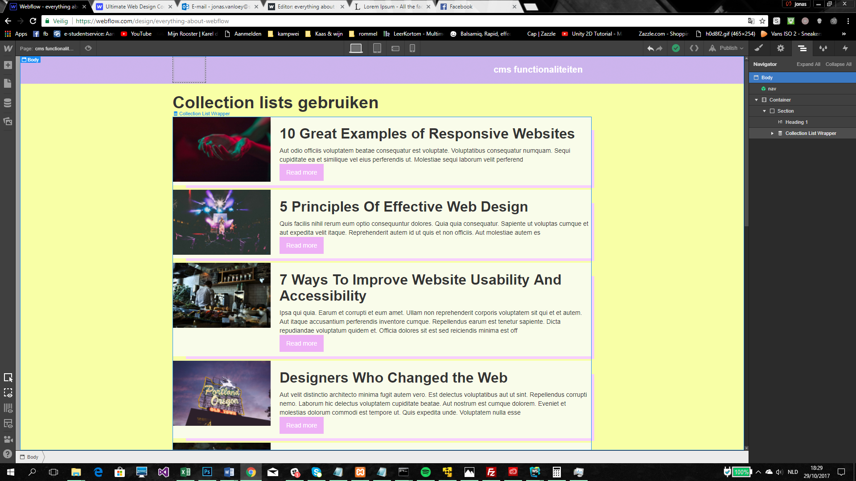

Slide 5
Opbouw van een webflow site
Body: top-level element
Nav & container
Section
Heading
Collection-list wrapper
Styling op parent elementen = ook op child elementen

Slide 6
Element panel
Bevindt zich links op het scherm en bevat alle elementen die je kan toevoegen aan een website

Slide 7
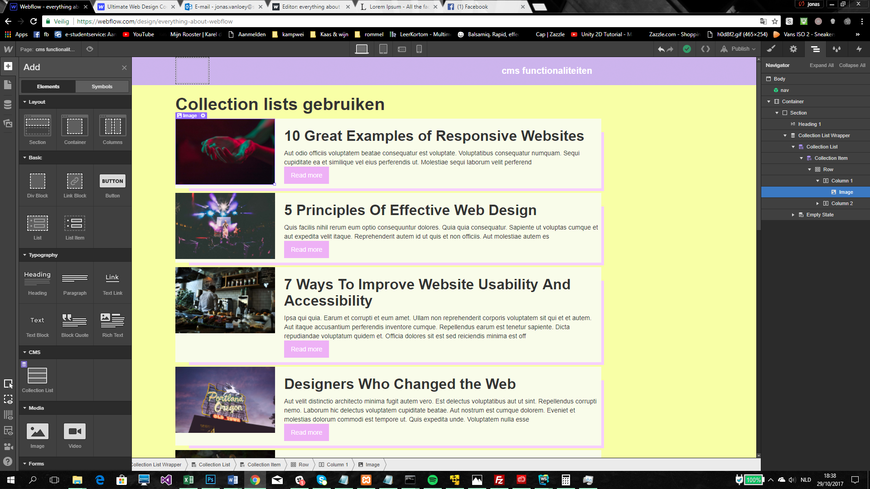

Slide 8
Element panel
Kunnen toegevoegd worden op 3 manieren
Overkoepelend element selecteren en op het element drukken
Element in een overkoepelend slepen
Element in de navigator aan de rechterkant te slepen.

Slide 9
Element panel
Soorten elementen
Section
Container
Columns
div

Slide 10
section
Wordt gebruikt om verschillende delen van de site van elkaar te splitsen
de section neemt de hele breedte op van het scherm dus als je je inhoud wil centreren op de pagina moet je wel nog een container toevoegen
Niet weergegeven live als er geen min-height is

Slide 11
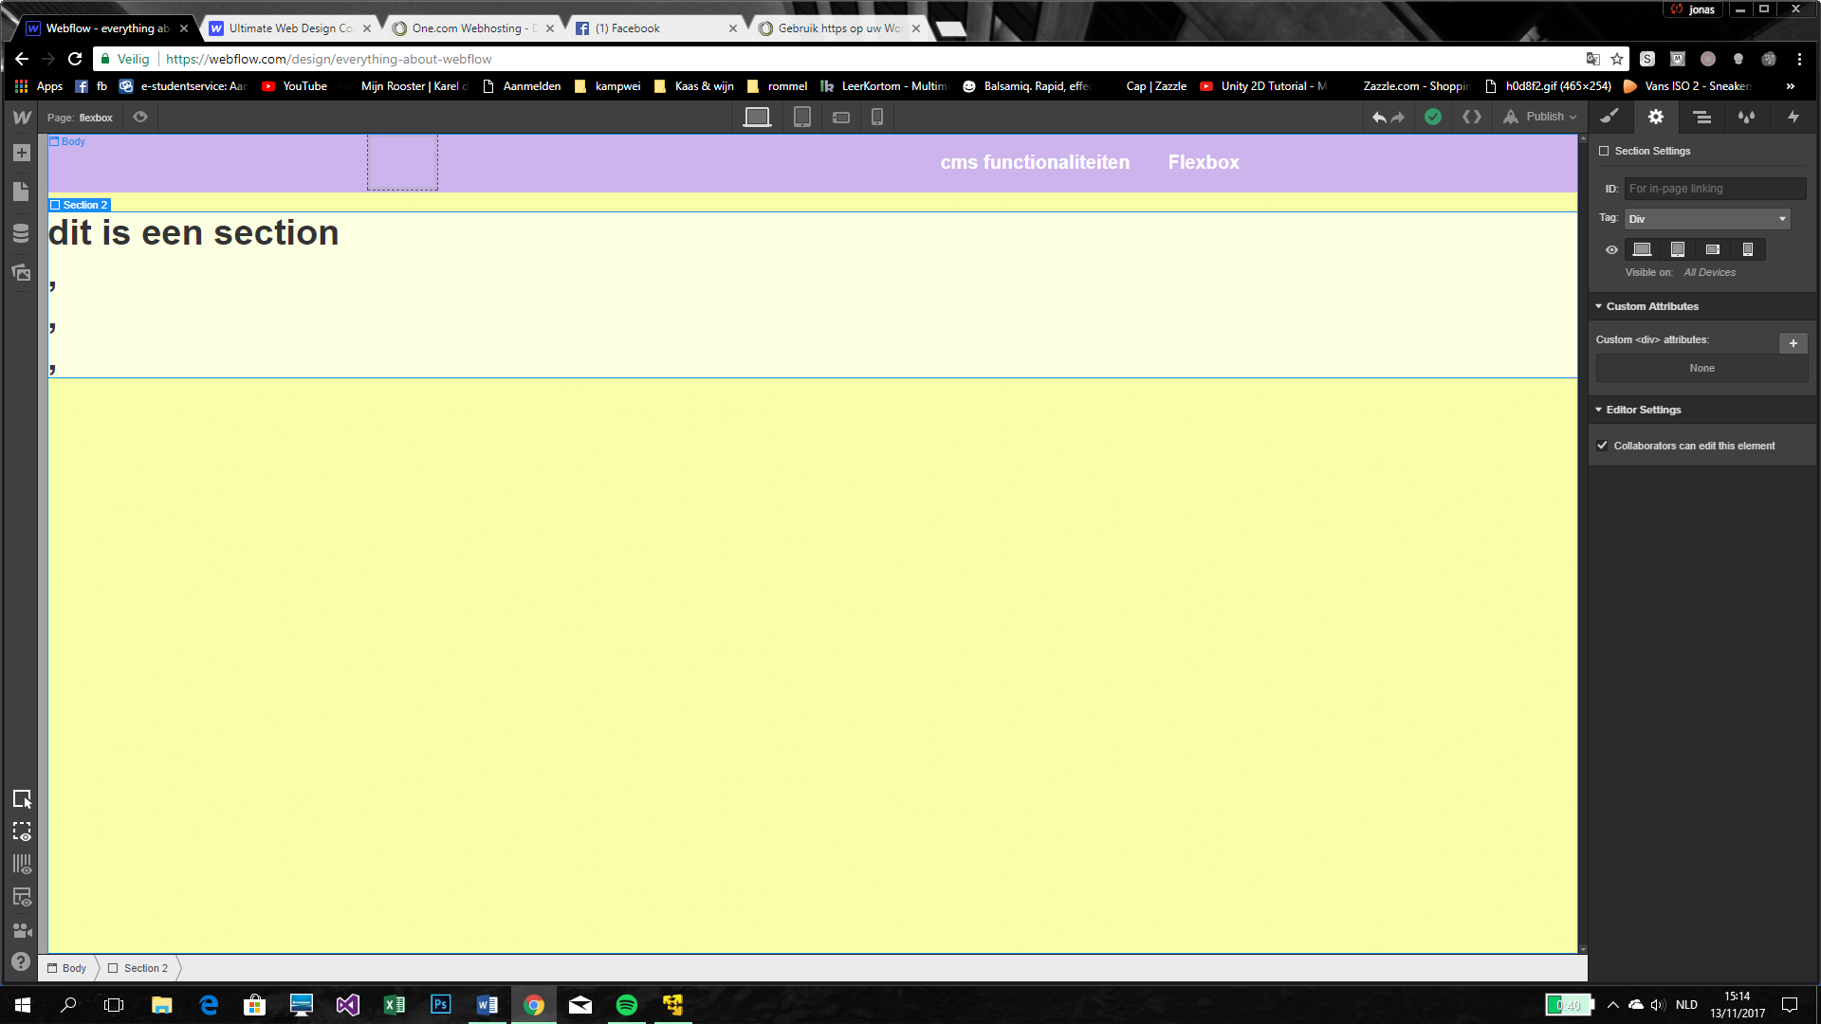

Slide 12
Container
De container zorgt er voornamelijk voor dat alles op ons scherm goed georganiseerd blijft en niet de volledige breedte van het scherm opneemt.
Aan een container kan ook styling gehangen worden.

Slide 13
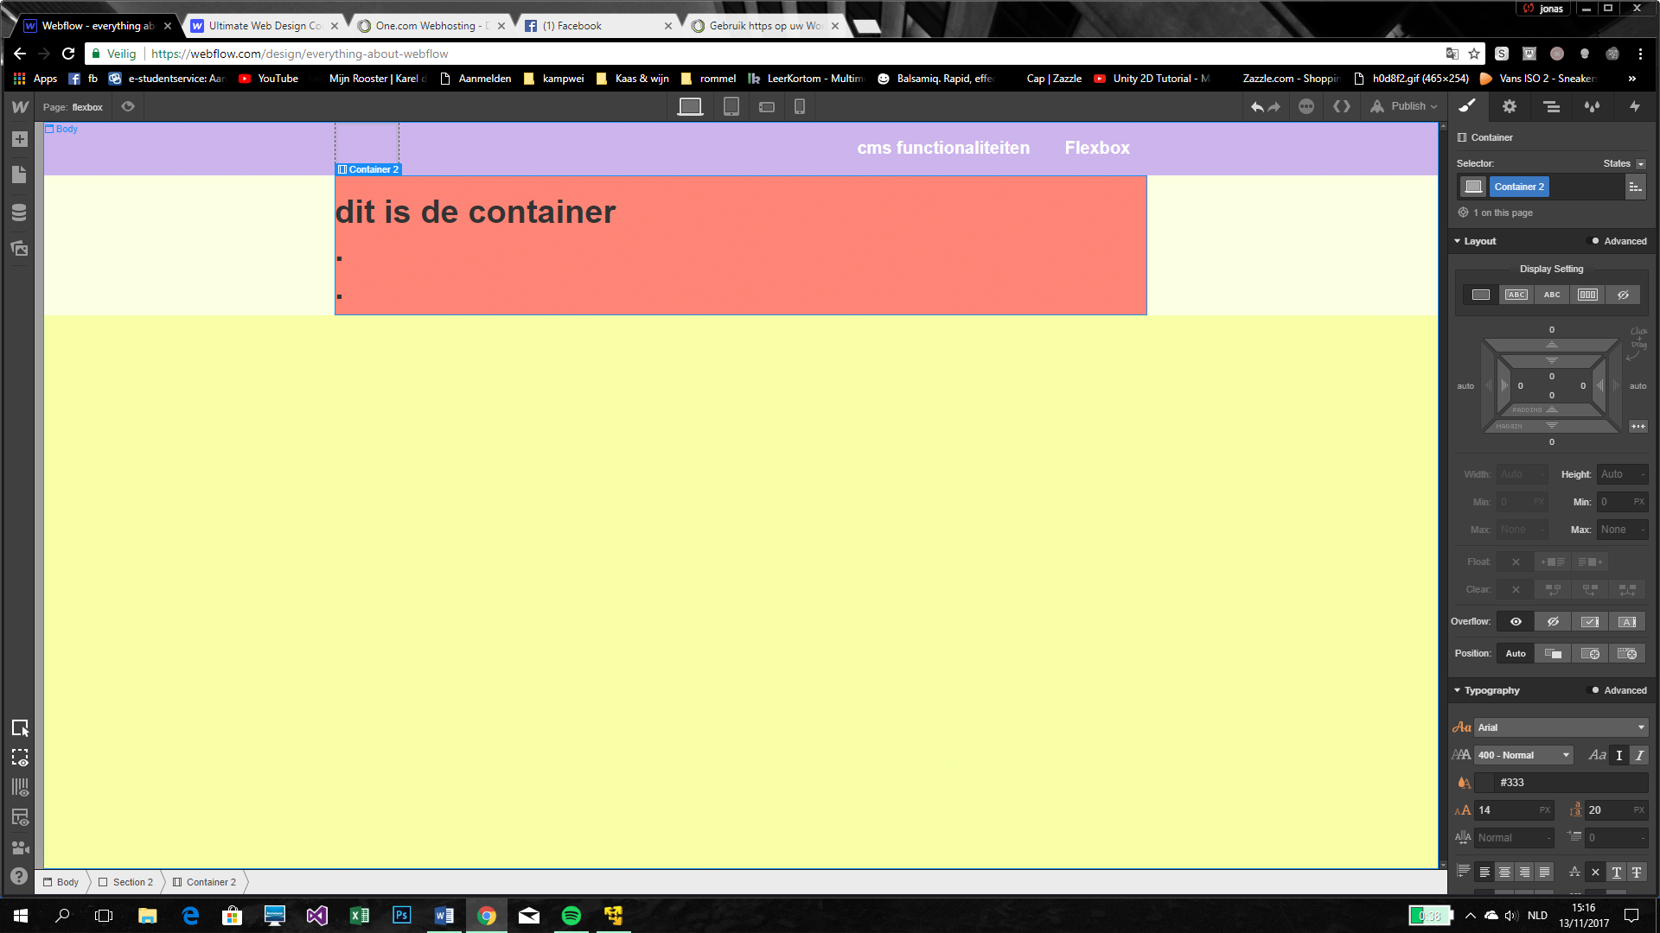

Slide 14
Columns
Columns worden gebruikt om elementen van de website zijdelings te organiseren. De columns worden in een row geplaatst.
Het opzetten bestaat uit 2 stappen:
Layout selecteren
Content toevoegen.

Slide 15
Columns layout selecteren
Columns kunnen zoals alle elementen in de column gesleept worden
Hierna verschijnt er een panel onder de column waarop de instellingen voor de column staan

Slide 16
Columns content toevoegen
De content kan gewoon in de column gesleept worden

Slide 17
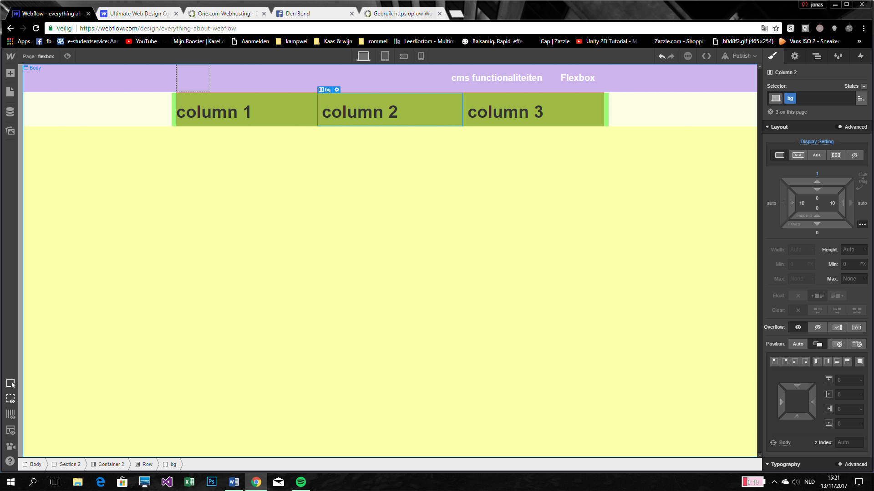

Slide 18
Enkele andere nuttige componenten
Forms
Navbar
Custom code embed
flexbox

Slide 19
Forms
Slepen op de pagina
Dubbelklik op een element voor settings panel
Type
Name
Submit wordt aangepast in project settings
Html mails kunnen door html in het email template te schrijven

Slide 20
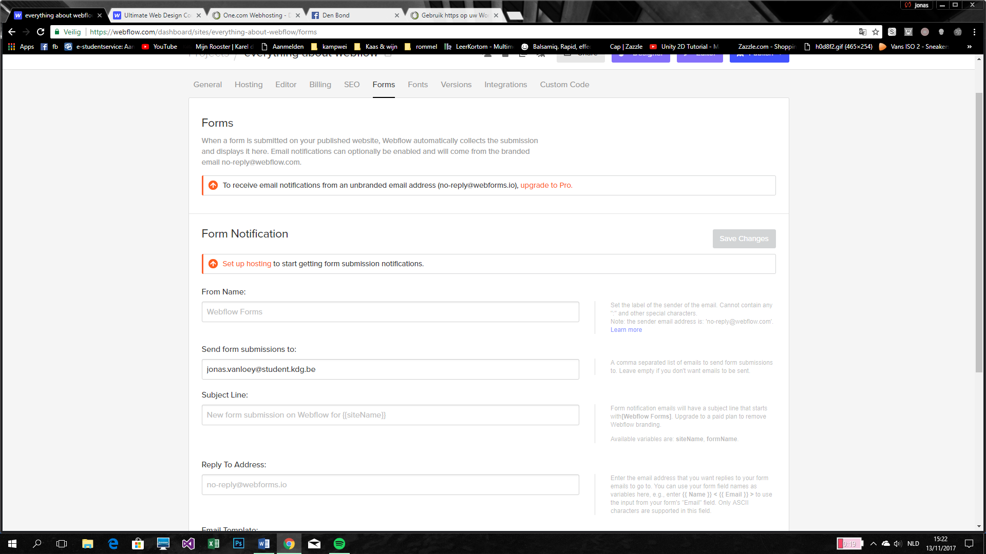

Slide 21
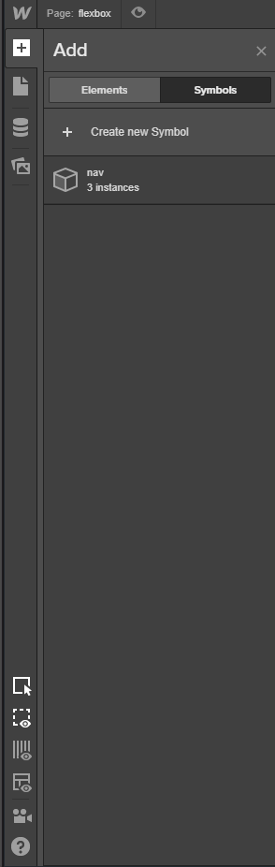
Navbar
Kan gewoon op het scherm gesleept worden
Toevoegen als symbol om zo op andere pagina’s te slepen

Slide 22
Custom code embed
Elementen die niet in de lijst staan
Zelf schrijven of code van een derde
Resultaat niet altijd te zien in de editor

Slide 23
Flexbox
Webflow maakt gebruik van flexbox
Hiermee is het mogelijk om elementen gemakkelijk te positioneren
Rechts op het flexbox icoontje drukken bij het parent element

Slide 24
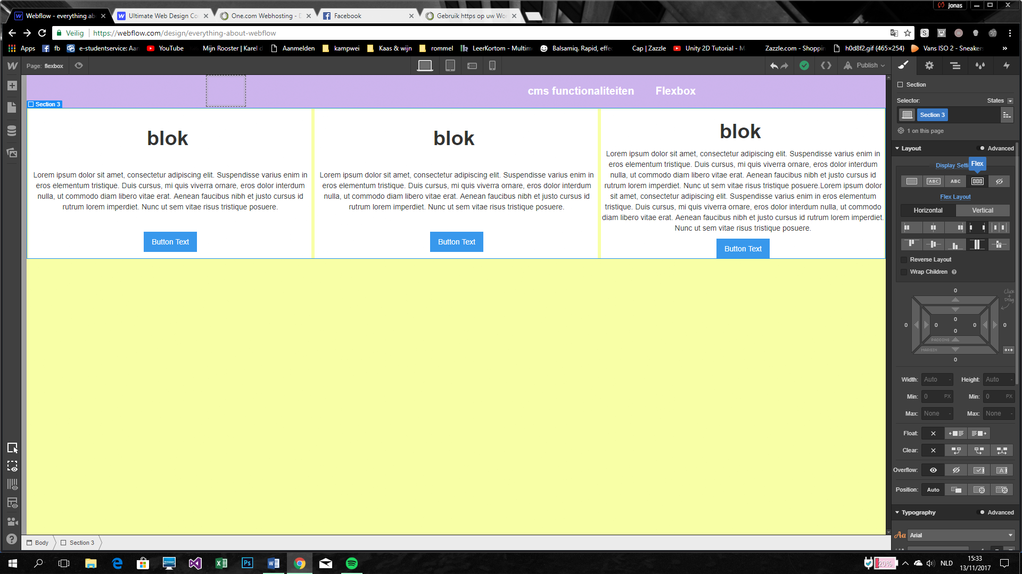

Slide 25
Aanmaken van een cms
Je gaat naar het panel CMS collections
Keuze uit verschillende templates
Blog posts
Auteurs
Categorieën
Recepten
…

Slide 26
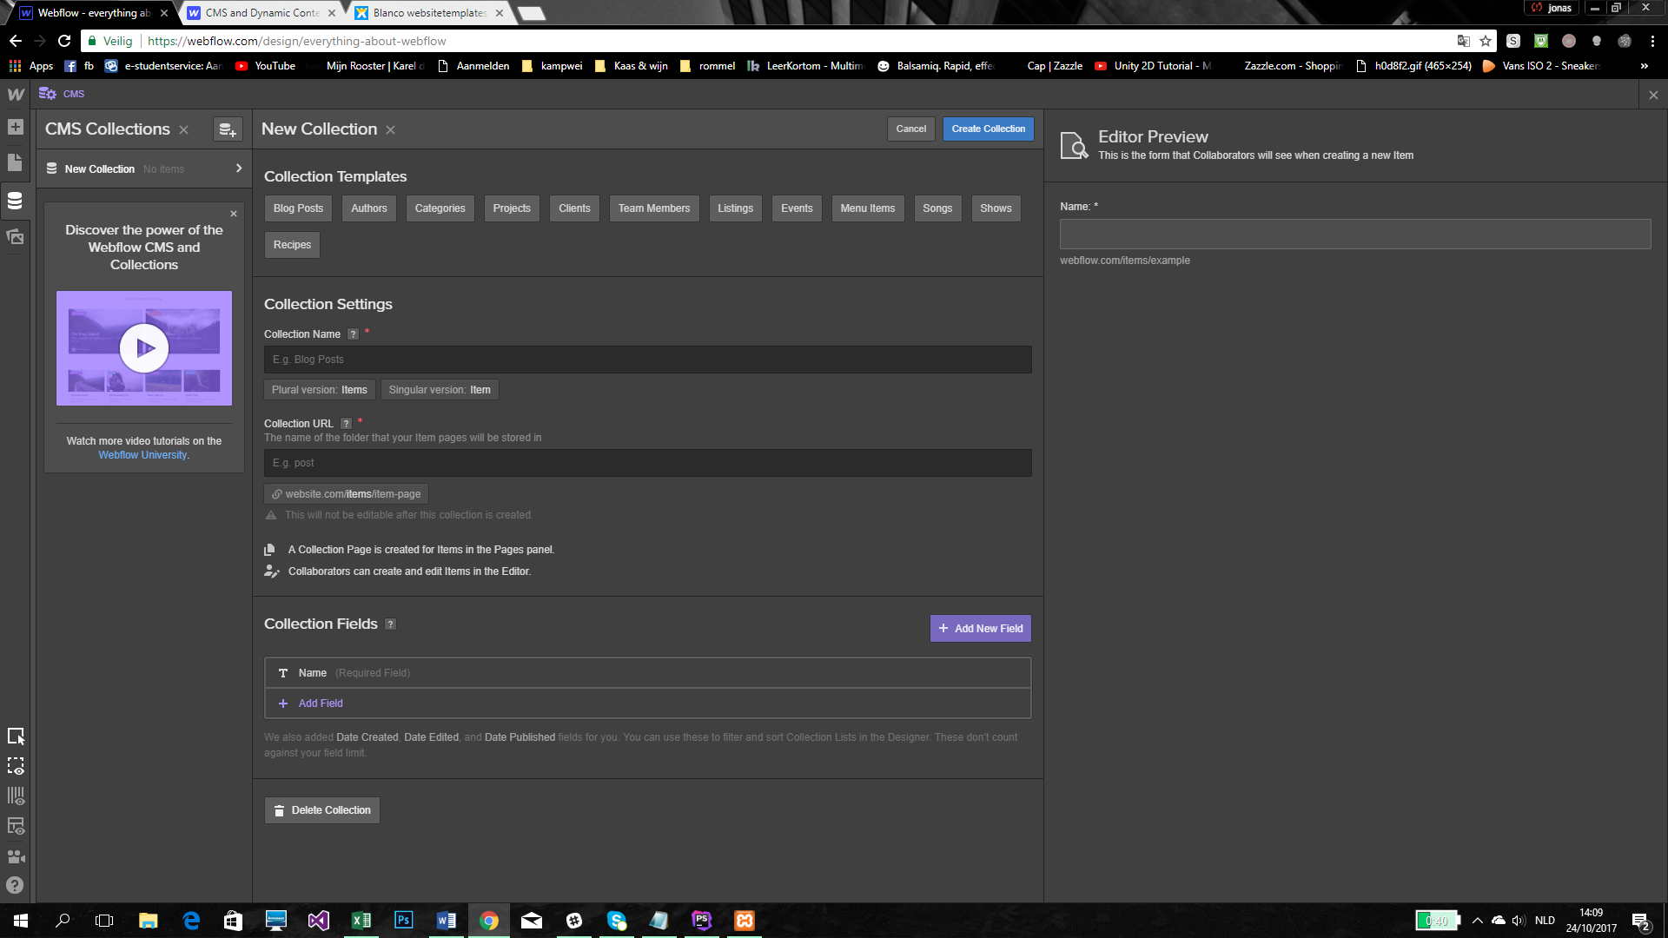

Slide 27
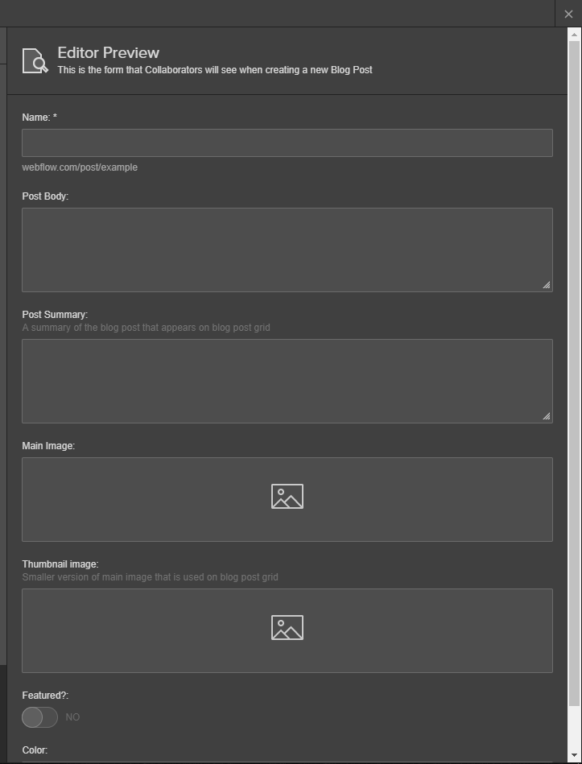
Aanmaken van een cms
Als je op blogposts drukt krijg je volgend scherm te zien
Komt overeen met wat in de editor te zien gaat zijn

Slide 28
Velden toevoegen aan je cms pagina
Plain tekst
Rich tekst
Image
Video link
Link
Email
Phone
Number
Date/time
Switch
Color

Slide 29
Plain tekst
wordt voornamelijk gebruikt voor gewone tekst waar er geen styling voor nodig is
Vaak gebruikt voor
Tekst die geen styling nodig heeft
Namen en titels
Bios van teamleden
Beschrijvingen van een product
Beschrijvingen van een event
Categorie tags

Slide 30
Rich Tekst
Rich text wordt voornamelijk gebruikt voor delen van de website waar jij en je gebruikers meerdere paragrafen, headings of inline media moeten hebben
Vaak gebruikt bij:
Lange teksten
Blog posts
Artikels

Slide 31
Image
Dit is een upload veldje waarbij de gebruikers foto’s kunnen uploaden. Dit kan gebruikt worden als achtergrond of als gewone foto.
Vaak gebruikt als:
Profielfoto
Blog thumbnail
Achtergrond
iconen

Slide 32
Video Link
Hier kan je video’s uploaden via de een link van youtube of vimeo. De video kan eerst bekeken worden in de editor voor deze wordt gepubliceerd.
Vaak gebruikt als:
video’s voor landing pagina’s
product beschrijving video’s
video’s voor bv: tutorials

Slide 33
Link
Dit veld laat de gebruiker URL’s toevoegen aan een collectie. Op de site kan ja URL’s weergeven als tekst of je kan er een actieve link van maken zodat bezoekers de link kunnen bereiken door er op te klikken
Wordt vaak gebruikt als:
links naar andere pagina’s
links naar third party services
links naar social media

Slide 34
Email
Het email veld laat de gebruiker toe een email adres als tekst of mailto link op de site te plaatsen

Slide 35
Phone
Het phone veld laat de gebruiker toe om een telefoonnummer als tekst of actieve link op de site te plaatsen.

Slide 36
Number
Dit is hetzelfde als plain tekst maar hier kunnen enkel nummers op worden ingegeven
Wordt vaak gebruikt als:
ratings
rankings
sorteer waarde
prijs (e-commerce)

Slide 37
Date/time
Dit veld is zowel een datum als een tijd weergave die de gebruiker kan kiezen. Als designer kan je kiezen welke van deze info allemaal kan worden aangeduid in dit veld.
Voor info over wanneer iets gepubliceerd of aangemaakt moet je zelf niets bijhouden webflow doet dit automatisch

Slide 38
Switch
Dit wordt voornamelijk gebruikt als filter tool zoals om een blog post featured te maken.
Als designer kan je dan een deel op je website maken waar blog posts verschijnen die featured zijn.

Slide 39
Color
Hier kan een gebruiker een kleur kiezen die dan gebruikt kan worden voor verschillende stylings zoals achtergrondkleur of de tekstkleur,…

Slide 40
Option
Hier kunnen gebruikers een waarde kiezen uit een dropdown.
Vaak gebruikt als
om categorieën in te delen
landen
talen
geslacht
voor gedefinieerde afmetingen
bedrijfsdepartementen

Slide 41
Vullen met dummy data

Slide 42
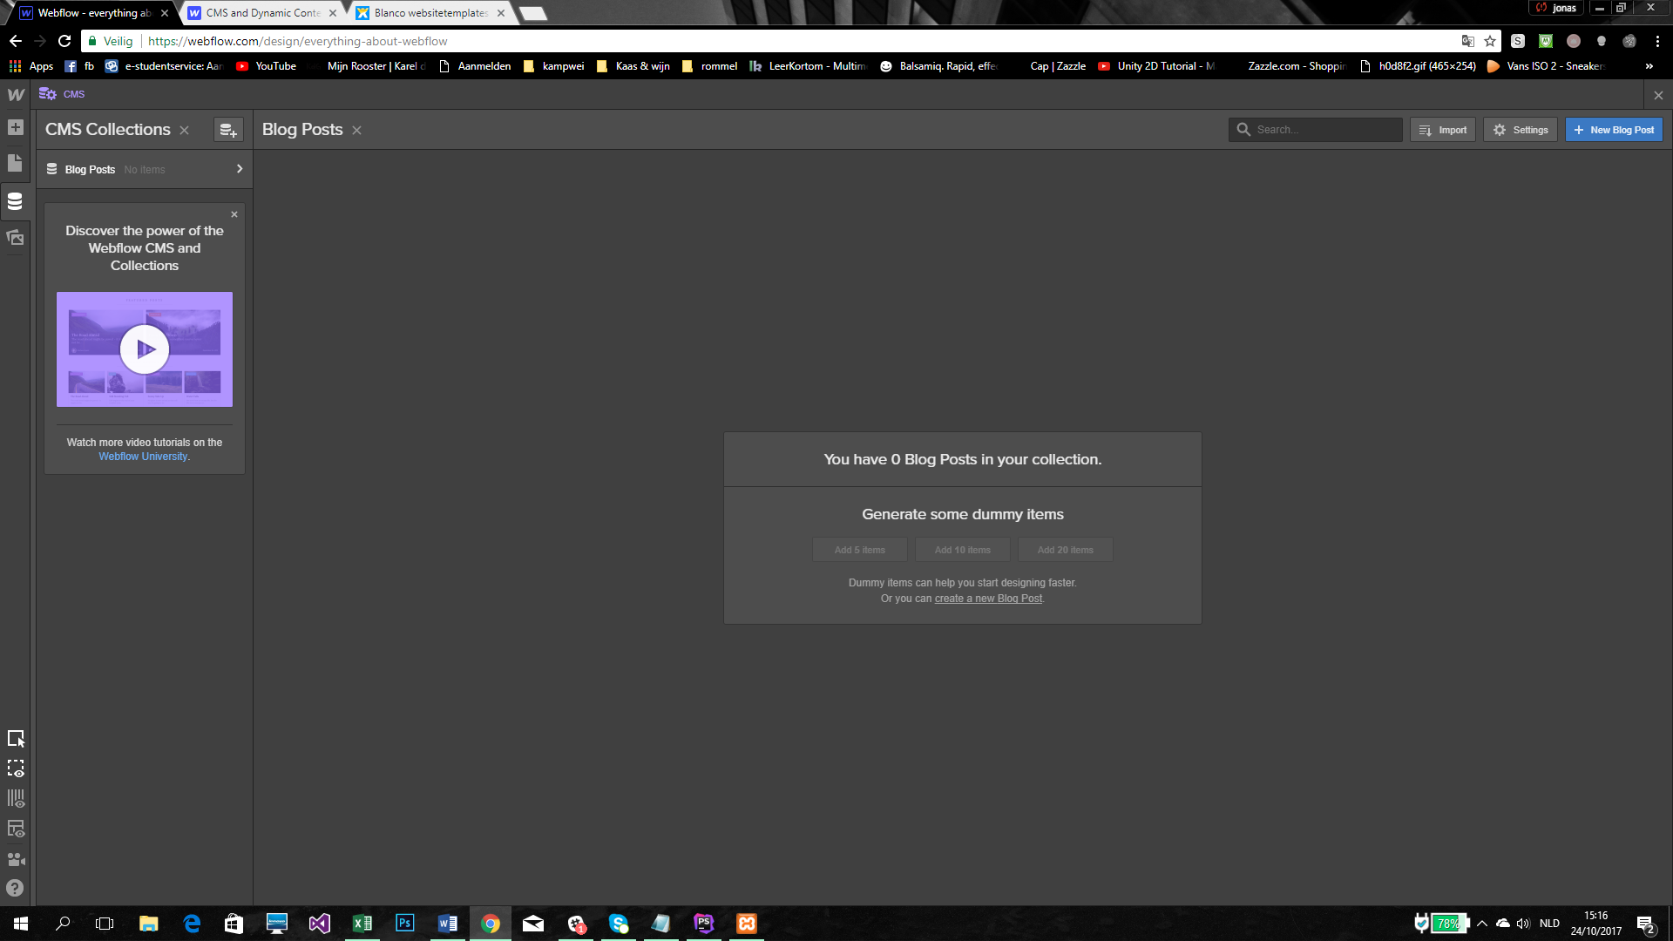

Slide 43
Collecties importeren
Als je niet alle info handmatig zelf wil toevoegene kan je ook een cvs bestand importeren.
Hier kan je dan als volgt de waarden linken aan de verschillende velden en importeren.

Slide 44
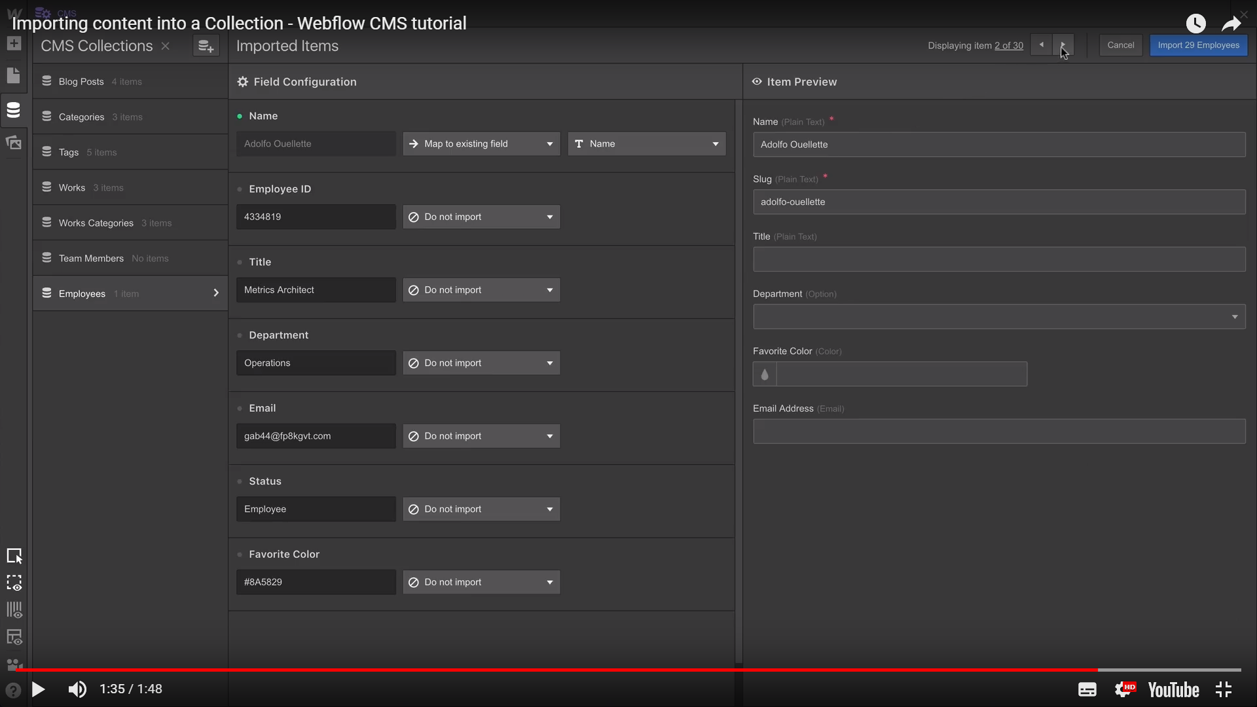

Slide 45
Collection list toevoegen
2 stappen
Layout
binding

Slide 46
Layout
Je gaat naar het design deel van webflow waar je collection list in de keuzelijst ziet staan.
Dit sleep je op de gewenste plek op je pagina.
Dan kan je ene indeling kiezen en linken aan een bepaalde collectie.

Slide 47
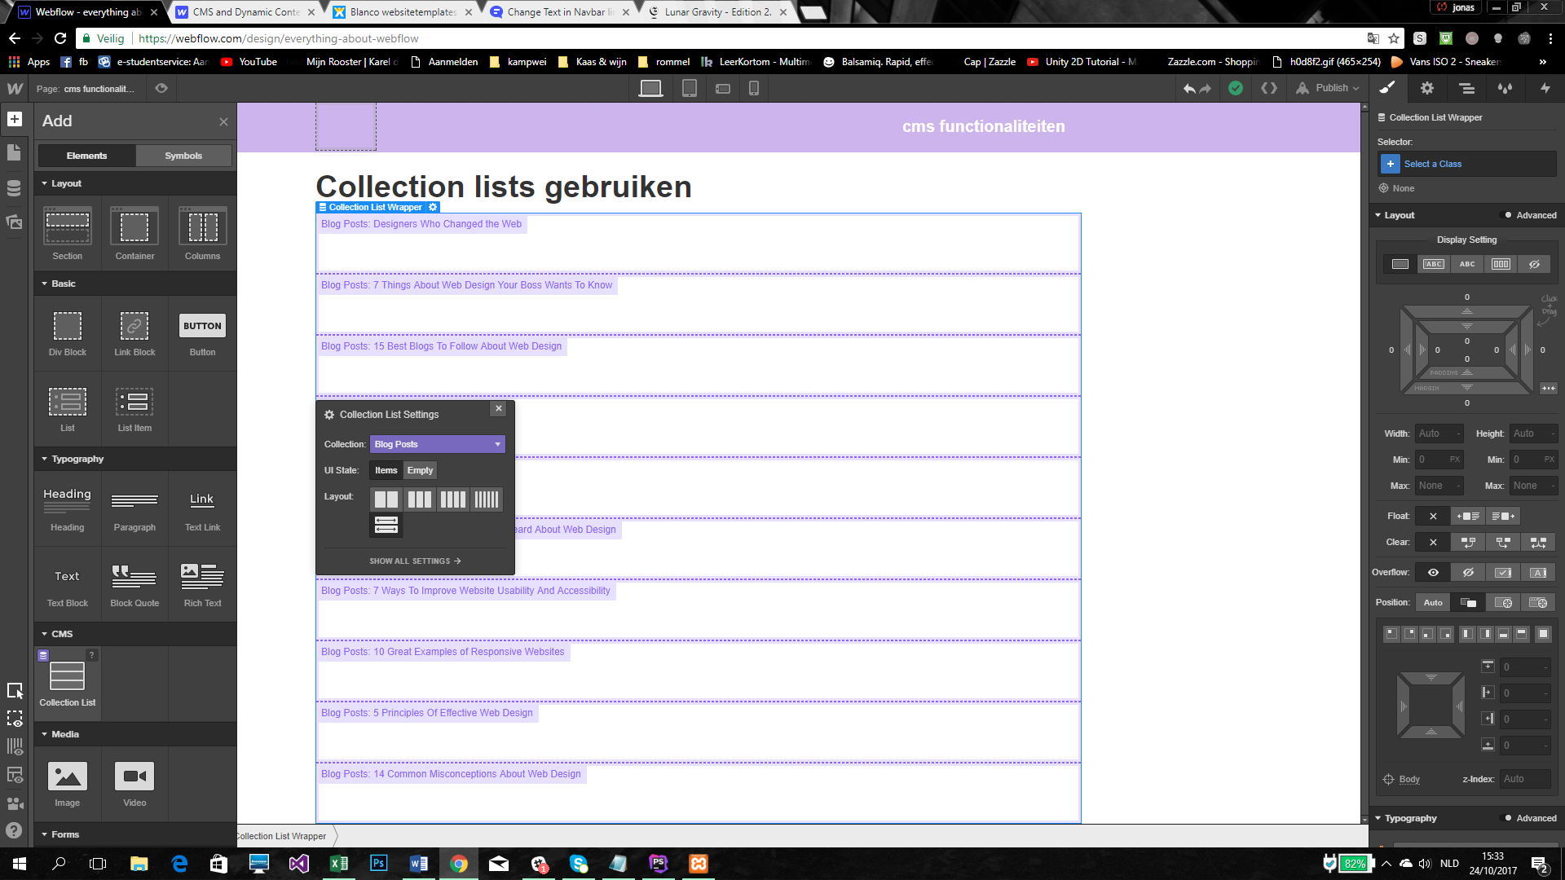

Slide 48
Binding
Na het toevoegen van de collectie zie je nog niets.
Aan één van de elementen voeg je bv een header toe dan link je naar de collectie en naar het gewenste vak
Hierna kan je ook linken naar een gewenste foto en tekst toevoegen etc.

Slide 49
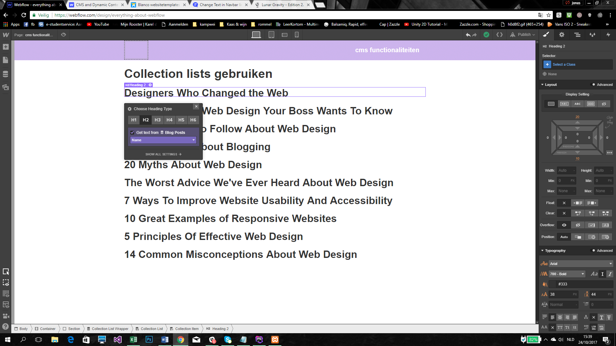

Slide 50
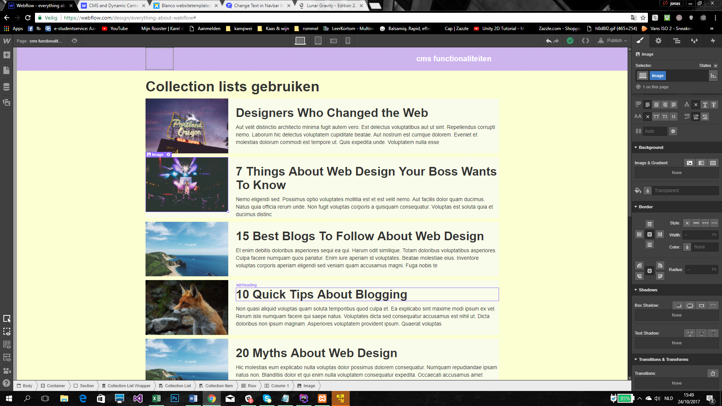

Slide 51
settings
Als je op het element op de pagina klikt kan je naast de naam van het element op het tandwieltje klikken en zo naar de settings menu gaan door op “show all settings” te drukken.
Hier kan altijd de layout aangepast worden zoals de verdeling in kollommen , filters voor het sorteren van

Slide 52
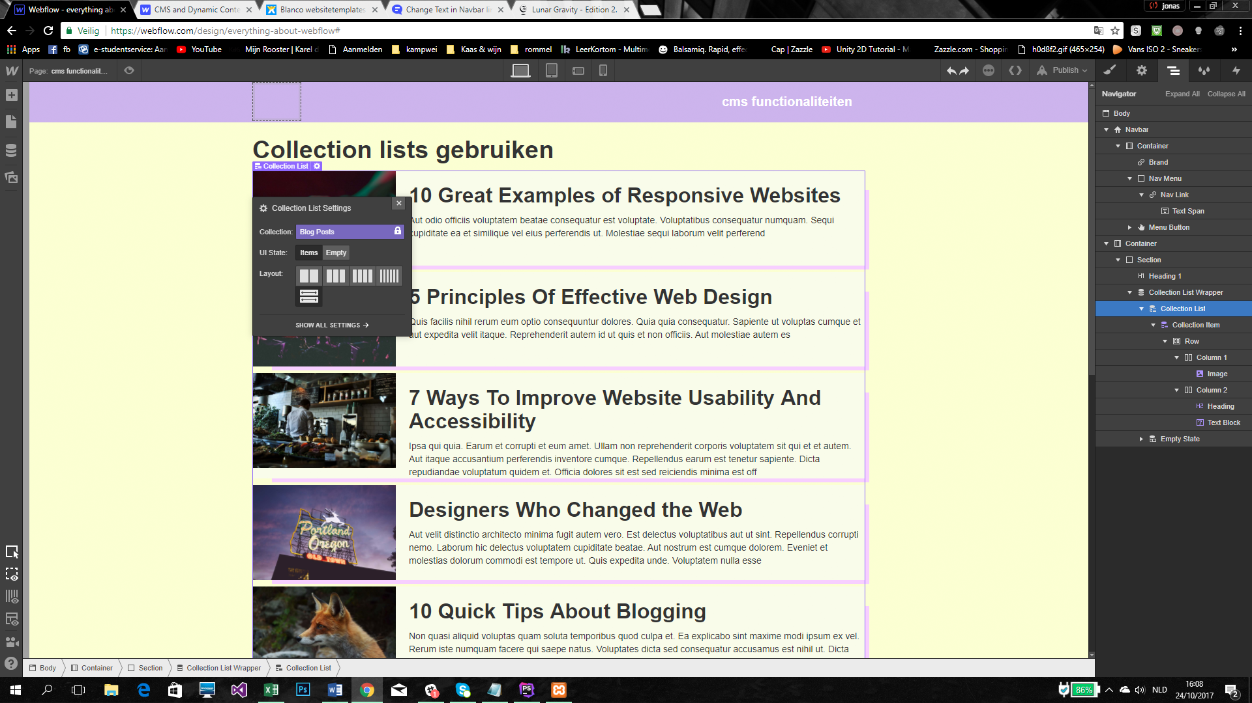

Slide 53
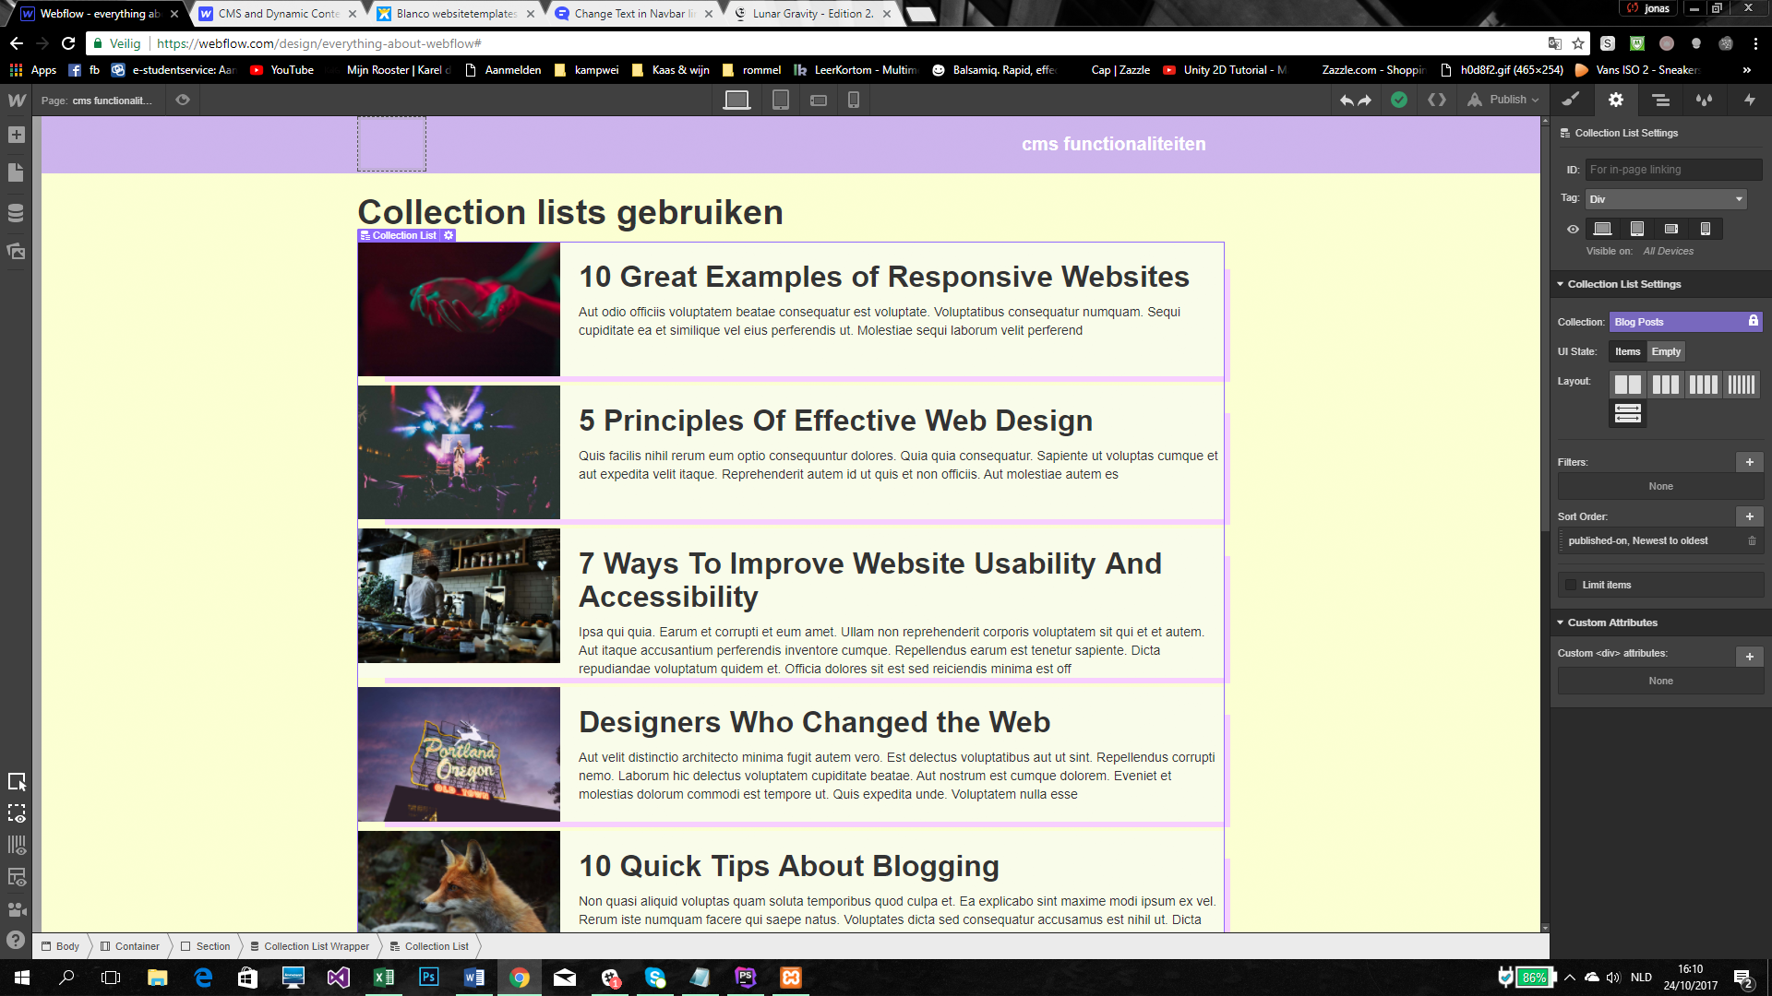

Slide 54
Collection page
De pagina van het artikel waar je in de collection list op gedrukt hebt.
Bestaat uit:
layout
Binding
linking

Slide 55
Layout & Binding
Voor het maken van een collection page ga je naar pagina’s en druk je op het paarse pagina icoontje onderaan.
Je voegt een titel foto en in dit geval rich tekst toe aan de pagina en dan link je naar de collectie. (zelfde manier als collection list)

Slide 56
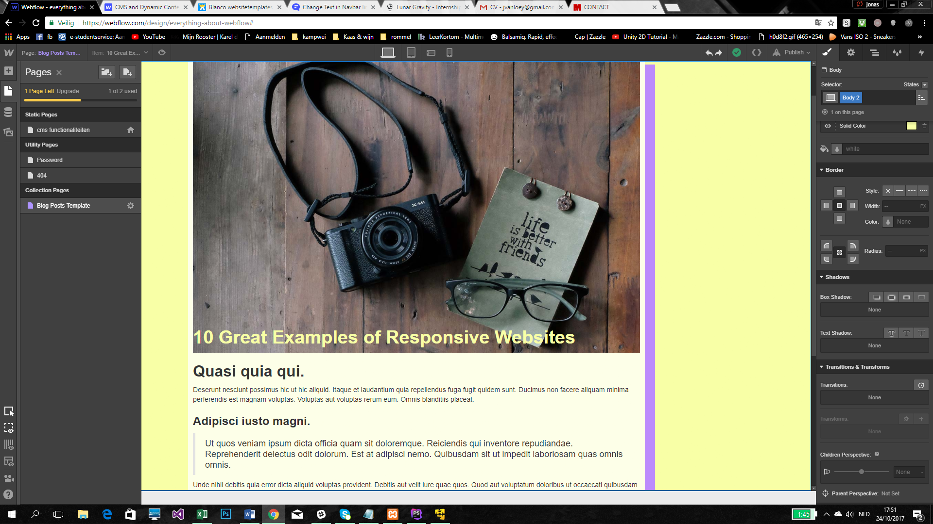

Slide 57
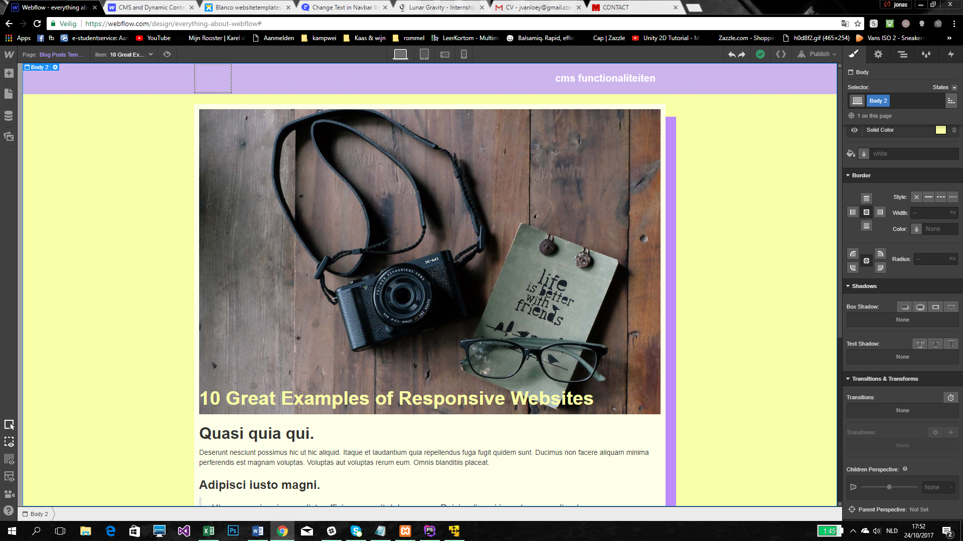

Slide 58
linking
voeg een knop toe
selecteer in de settings van de knop het paarse icoontje voor de collection pagina
kies bij page current blog post.

Slide 59
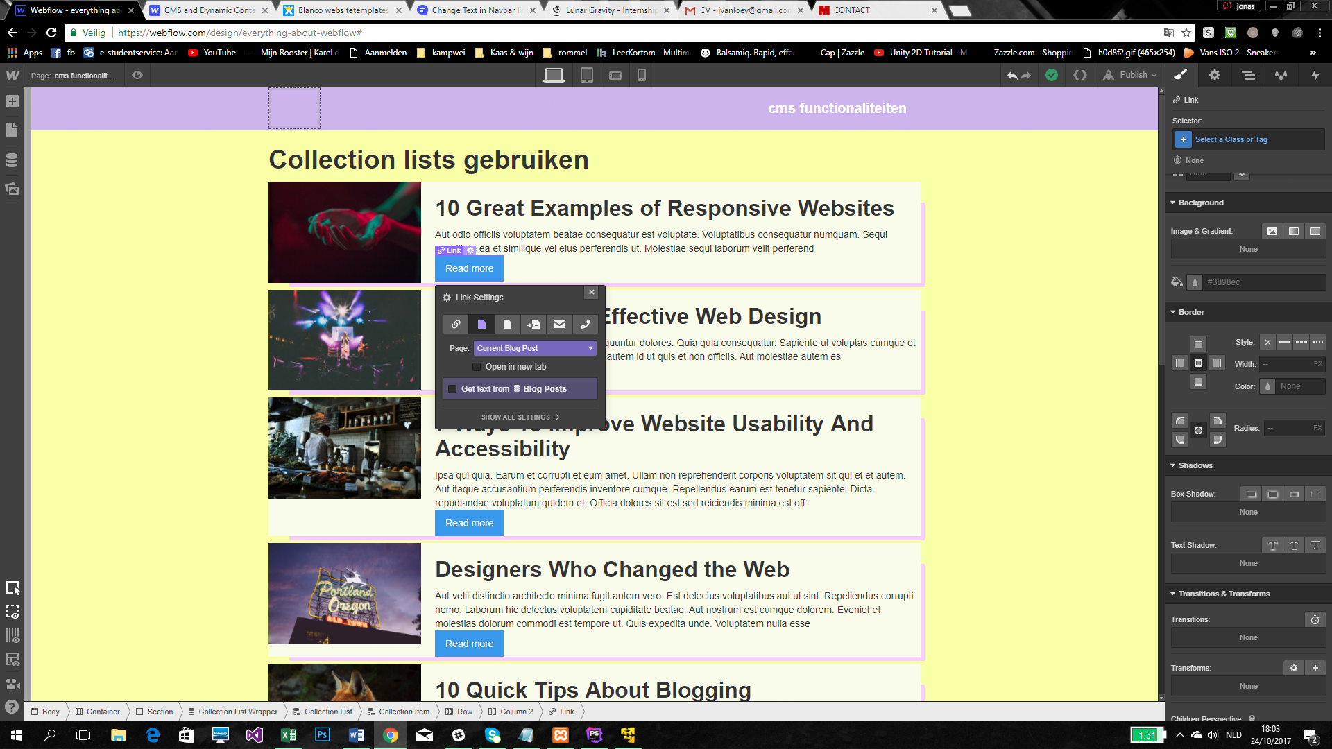

Slide 60
Editor
Via de editor krijgen de personen die artikels op je site mogen veranderen de kans om dit op een zeer eenvoudige manier te doen.
?edit achter de url van de website
Hier krijgen ze de mogelijkheid om de content live op de pagina aan te passen.

Slide 61
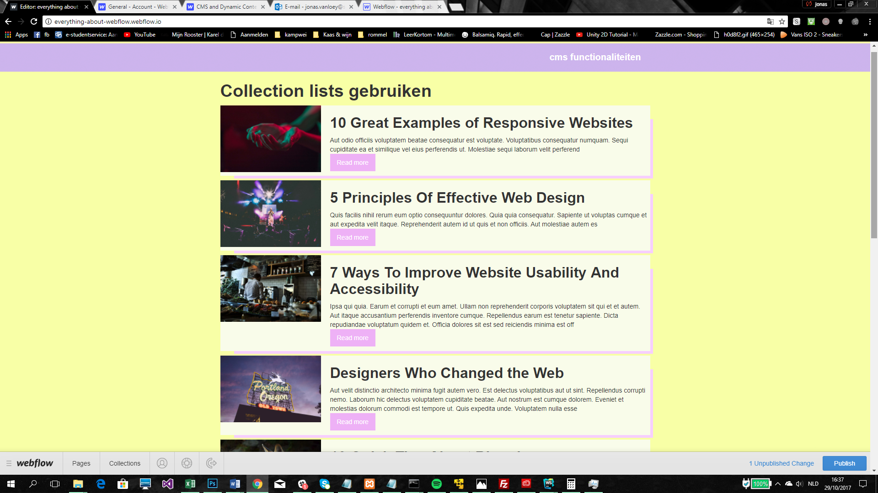

Slide 62
Editor
Om aan te duiden of collaborators een bepaald element kunnen aanpassen
rechtsbeneden in het instellingen panel aanvinken of collaborators dat element kunnen aanpassen of niet.

Slide 63
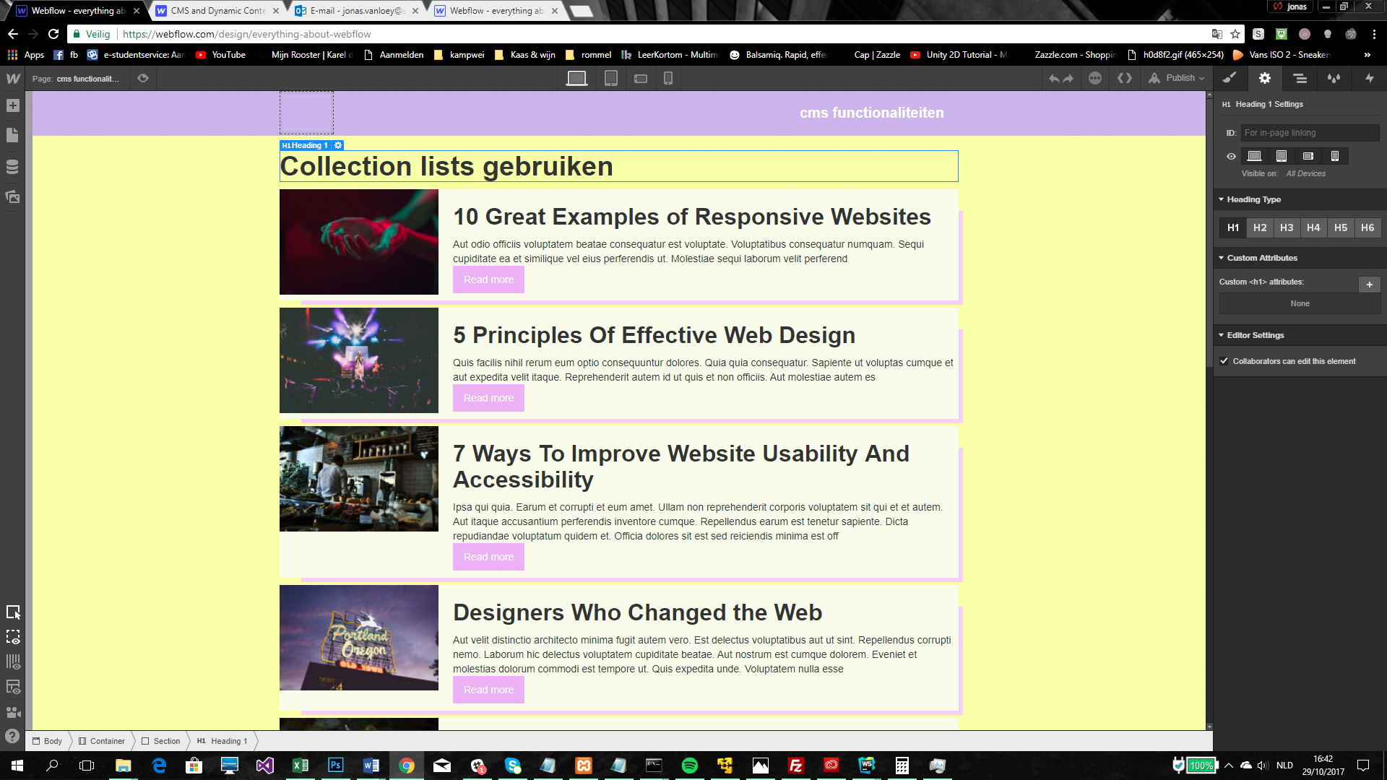

Slide 64
Editor
collaborators kunnen via het edit panel ook heel gemakkelijk een nieuwe blogpost schrijven
collections blogposts en dan new blog post drukken.
Hierna komen ze terecht op een pagina met het door jou opgestelde formulier.

Slide 65
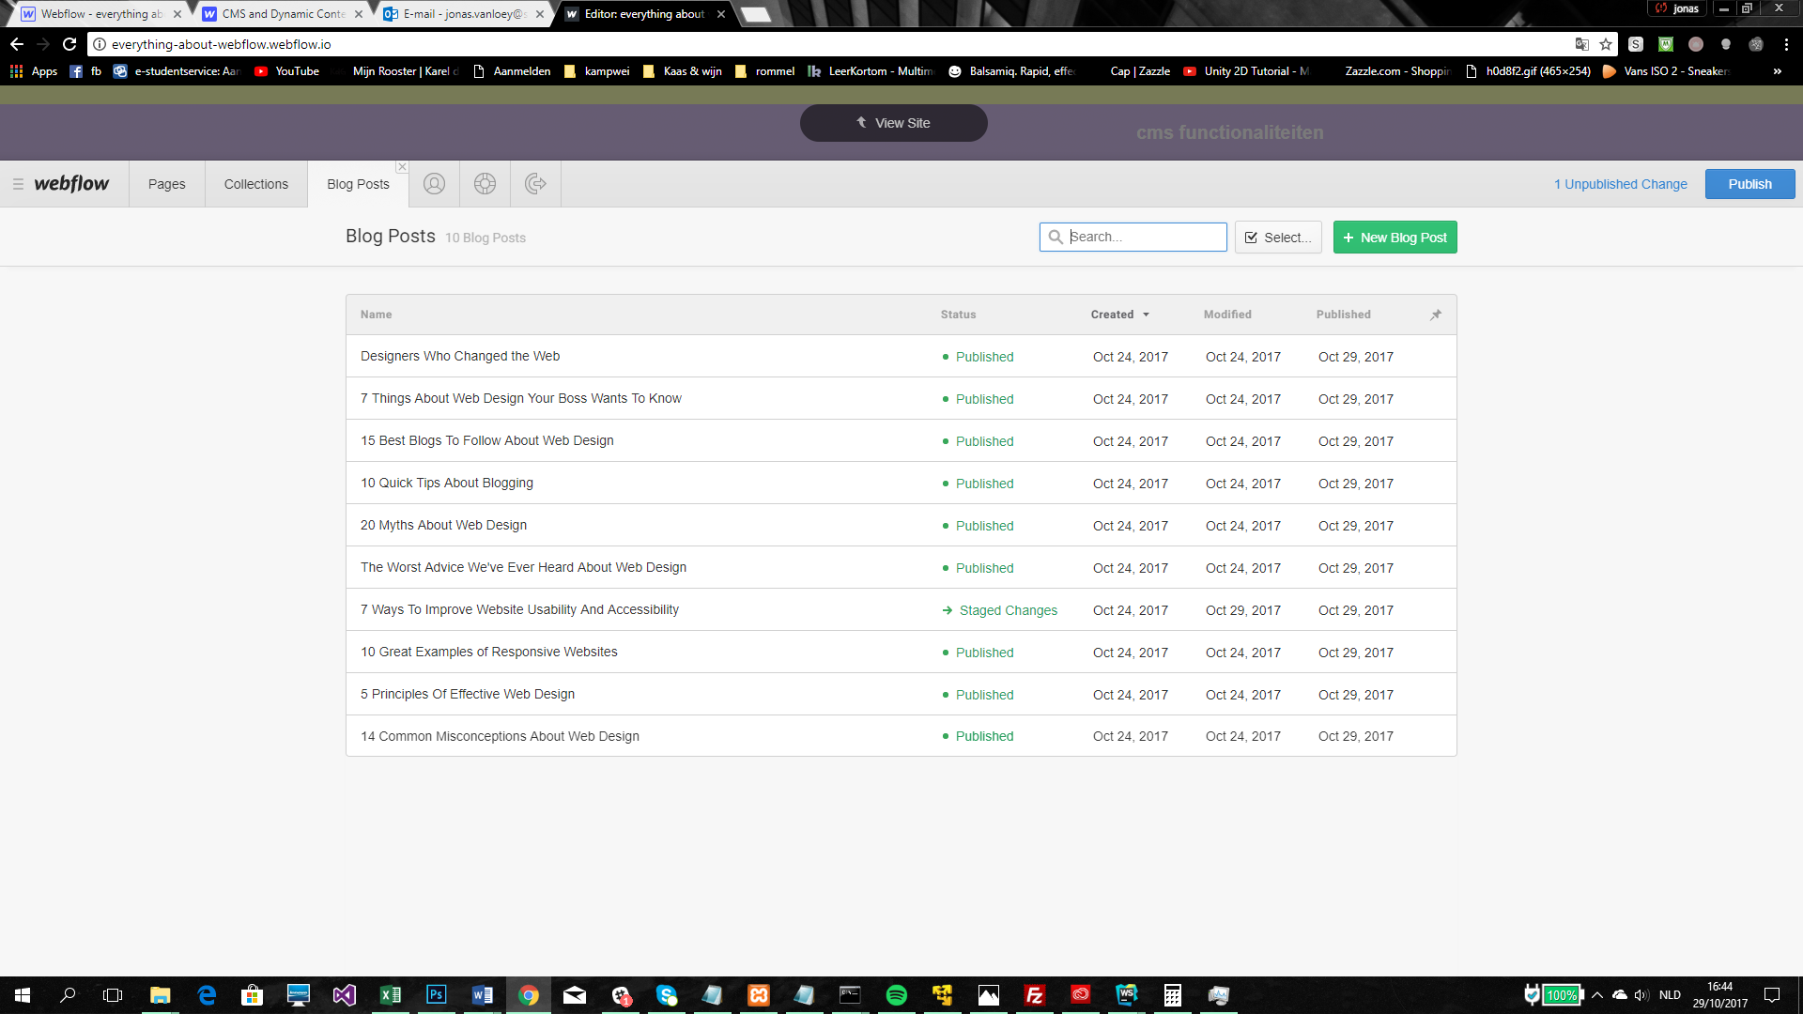

Slide 66
Editor
De aanpassingen op de site gebeuren niet live buiten de editor zone tot er gepubliceerd wordt door op de knop rechtsbeneden met publish op gedrukt wordt

Slide 67
